Slide 1
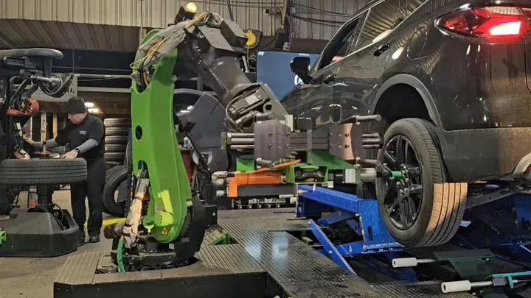
АвтоБот
Роботизированная система шиномонтажа

Slide 2
АКТУАЛЬНОСТЬ
Потребность сезонной замены шин обусловлено климатическими условиями.
Рост числа автомобилей
Рост числа заявок на услуги шиномонтажа в сезон
Потребность в ускорении процесса замены шин

Slide 3
ПРОБЛЕМА
В собственности омичей на 1 января 2023 года насчитывалось 658 тыс. транспортных средств.
Практически каждое второе домохозяйство имеет личный транспорт.
Из этого числа легковых автомобилей у омичей насчитывается 76,8%, прицепов и полуприцепов – 9,3 %, мототранспорта – 6,7%, грузовых авто – 6,4 %.
Высокий спрос на услугу замены шин в сезон
Очереди

Slide 4
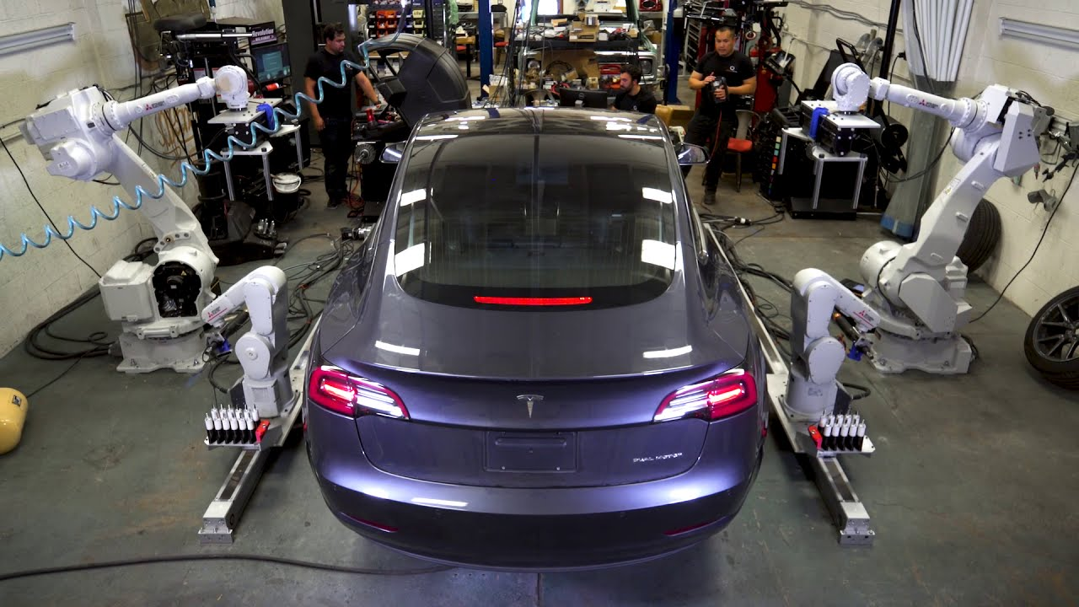
РЕШЕНИЕ
Роботизирование процесса замены шин
СОКРАЩЕНИЕ ВРЕМЕНИ ОКАЗАНИЯ УСЛУГИ

Slide 5
ТЕХНОЛОГИЧЕСКИЕ ЭЛЕМЕНТЫ ОБОРУДОВАНИЯ
Камеры
Лидары
Датчики

Slide 6
РЫНОК
Количество фирм (по данным 2ГИС) предоставляющих услуги шиномонтажа в г. Омске
Более ~100
Автоматизированных и роботизированных установок на рынке не представлено, в том числе на рынке РФ

Slide 7
Бизнес-модель
Ключевые партнеры Фирмы, оказывающие услуги по шиномонтажу Блогеры (продвижение, реклама) СМИ (реклама) | Ключевые виды деятельности Автоматизиро-ванный и роботизирован-ный процесс шиномонтажных работ | Ценностные предложения Безопасность хранения, соблюдение условий хранения, Скорость обслуживания | Взаимоотноше-ния с клиентами Онлайн-реклама (СМИ, контекстная реклама, SMM, реклама у блогеров) | Потребительские сегменты Автовладельцы В2В В2С
 | Ключевые ресурсы Автоматизированные системы хранения, приемки и выдачи |  | Каналы сбыта Реклама в центрах шиномонтажа

Slide 8
ФИНАНСОВАЯ МОДЕЛЬ
ОЦЕНКА ФИНАНСОВОЙ МОДЕЛИ ЗАТРУДНИТЕЛЬНА , НЕОБХОДИМА ПОЛНАЯ ПРОРАБОТКА ОБОРУДОВАНИЯ, КОНСТРУКТОРСКИЕ РАБОТЫ.

Slide 9
Текущие результаты
Изучение потребностей автовладельцев и запросов на услугу
Бизнес-идея на стадии проработки и уточнения расчетов
Положительный отклик по результатам опроса потенциальных клиентов

Slide 10
Команда
Планируется расширение команды для проработки автоматизированных и роботизированных систем выполнения шиномонтажных работ – подключение студентов и выпускников факультетов АТиНСТ, ИСЭиУ.

Slide 11
Планы развития
Для бизнес идеи – проработка и развитие идеи. Конструкторские разработки.
Расширение команды, поиск специалистов в области автоматизации, робототехники.
Проработка идеи безопасной утилизации шин.
Детализированные технико-экономические и финансовые расчеты
Для команды – проработка бизнес идеи для реализации в формате стартап как диплом

Slide 12
Контакты
Контакты по ссылке на проект
https://pt.2035.university/project/avtobot

